Slide 1
蛇我其誰
指導老師： 羅峻旗 教授
組員 :
資工4A 張閔翔 498720436
資工4A 江俊杰 498720177
資工4A 莊國弘 498720216
資工4B 謝修文 498720224
1

Slide 2
目錄
●簡介 .........………………………………………………P.4
●系統功能 ….......…………………………………………P.5~10
●系統架構 .......……………………………………………P.11
2

Slide 3
目錄
●軟體流程 .......……………………………………………P.12
●開發環境 ...........………………………………………P.13~14
●參考文獻 ……....……………………………………........P.15
3

Slide 4
簡介
Android是由Google發佈的程式開發平台，其目前於手機及平板電腦應用甚廣。然而我們的專題是利用Android OS並結合以JAVA為基礎的伺服器，設計一款在Android手機上執行的多人連線競食遊戲。由於現今Google Market上尚無類似可供多人同時連線的相關遊戲軟體，故本組專題便決定實作此款具有首創性和發展性的遊戲設計。
隨著網路遊戲的蓬勃發展和開發技術的成熟，Online Game是不少人平日的休閒活動之一，市面上相關產品也日新月異。唯獨手機遊戲卻因各系統本身的侷限，大大的降低了手機遊戲的互動性，而隨著Android OS的盛行，大大的增加遊戲本身的開發。設計出可供多人連線的手機遊戲，不僅提升玩家間的互動性，也希望能藉此拋磚引玉，帶動Android程式的開發熱潮。
4

Slide 5
系統功能
我們的系統主要設計成二大功能性需求──多人聊天和選擇對戰玩家。而非功能性需求則是Server端要穩定能長時間正常執行，且因手機畫面大小的限制，所以整體系統的介面要設計成操作簡易方便後再追求優化。
我們的系統介面主要分成三個部份Client、Menu、GameSnake。
Client介面提供使用者輸入ID連線至指定Server。
Menu介面為連線成功後首頁，進入後便為多人遊戲大廳，在Menu內提供使用者預想要對戰之玩家選單功能，被邀請之玩家可以拒絕或同意進行遊戲，被邀請玩家如果同意進行遊戲，介面會自動跳到GameSnake(遊戲介面)，如果被拒絕，則在邀請人介面會顯示訊息，聊天室方面則是提供多位玩家在此進行交流。
GameSnake介面則為遊戲主頁面，當雙方使用者同意進行遊戲後，系統將自動進入本頁面。介面之左上角有顯示玩家所得分數、遊戲進行時間、玩家速度，以提供玩家遊戲資訊，當遊戲結束後系統會自動判斷輸贏並提示於畫面中。
5

Slide 6
Client介面
(一)Client介面
Client介面提供使用者輸入ID連線至指定Server。
(一)Client介面
6

Slide 7
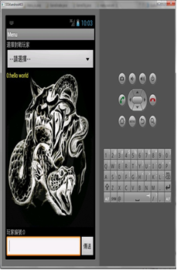
Menu介面-連線後首頁及各按鈕的功能
圖(二)為Client連線後的畫面，最上面為下拉式選單(選擇對戰玩家)，中間黑字部份為聊天資訊窗口如圖(三)，下面為輸入欄和傳送訊息按鈕。
(二)Menu介面
(三)聊天畫面
7

Slide 8
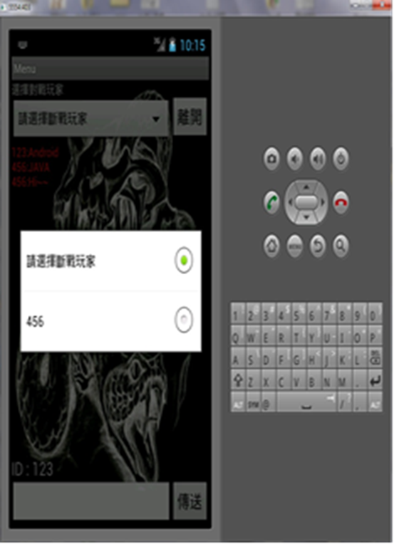
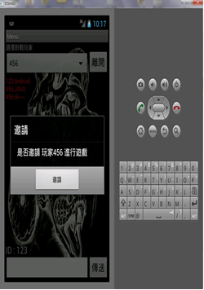
Menu-選擇對戰玩家、按鈕功能
圖(四)為下拉式選單，連進伺服器玩家，可更改自己喜好的ID，伺服器會把玩家名單列到下拉式選單。玩家可以依自己喜好選擇挑戰的玩家進行連線。
圖(五)為使用者選擇玩家時，會跳出一個邀請視窗來邀請選擇對象，此時使用者會等待對方接受或者是拒絕的訊息。
(四)下拉式選單
(五)邀請訊息
8

Slide 9
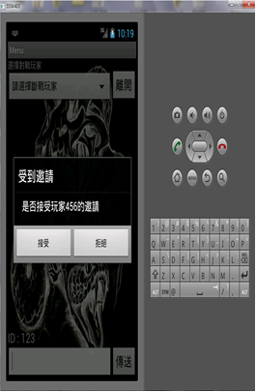
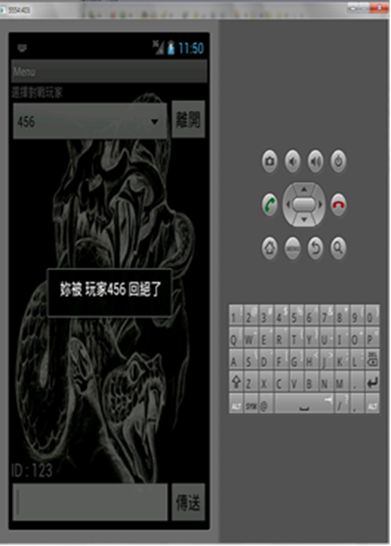
Menu-選擇對戰玩家、按鈕功能
圖(六)為被邀請玩家視窗會顯示出「接受」或「拒絕」的按鈕，如果玩家接受接請，系統會直接進入遊戲。如果選擇拒絕，則在邀請人的視窗會顯示圖(七)畫面(被拒絕視窗)，讓邀請人從新選擇其他玩家。
(六)被邀請玩家視窗
(七)拒絕玩家視窗
9

Slide 10
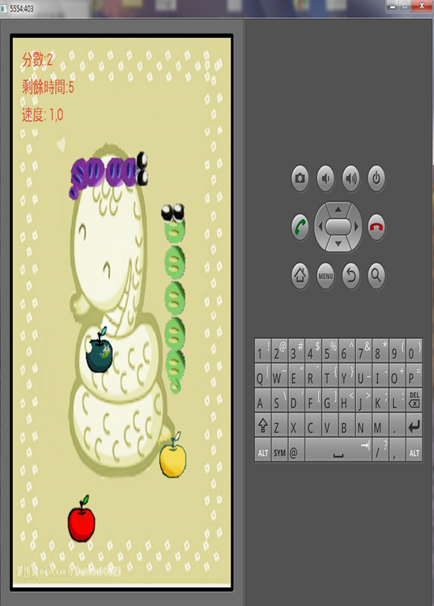
GameSnake介面
圖(八)GameSnake是主要遊戲畫面，雙方玩家進行連線之後，介面由Menu跳至GameSnake，介面之左上角有顯示玩家所得分數、遊戲進行時間、玩家速度。在遊戲進行時，玩家可以選擇的操控方式有兩種「觸控」或「按鍵」。
(八)遊戲畫面
10

Slide 11
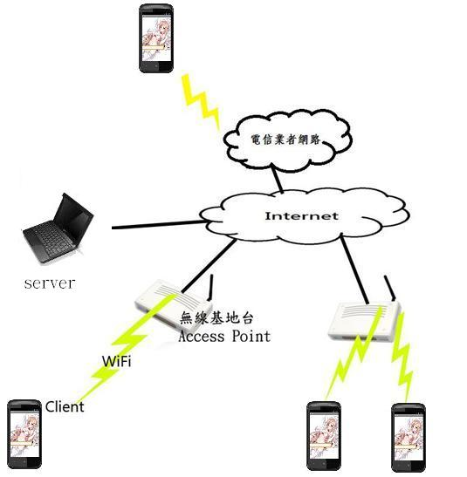
系統架構
圖(九)為Client 與Server端互相連線的架構，玩家持有的Android手機可以透過WiFi或者電信業者網路連至Internet，並且與伺服器做連線，當玩家選擇其他玩家對戰時，Server 會進行配對連線的工作，讓玩家進行對戰。
(九)系統架構
11

Slide 12
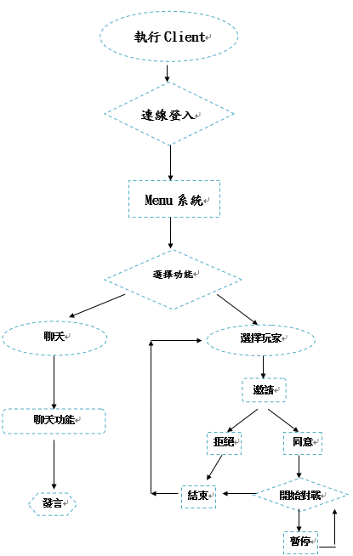
軟體流程(Flow Chart)
12

Slide 13
開發環境
硬體:
CPU/ DualCore Intel Xeon E3110(E0), 4000 MHz (9 x 444)
MB/ Gigabyte GA-EP35-DS3P
RAM/ OCZ Dual DDR2-1066(5-5-5-15) 533 MHz(12:10), 1GB*2
VGA/ Calibre GeForce 9600 GT, DDR3-512MB(1998 MHz)
HDD/ WD AAKS*1 16M,320GB
OS/ Microsoft Windows 7 Ulimate, 32bit
軟體:
Client/ Eclipse IDE for Java Developers
Server/ Jcreator LE version
Graphics/ Adobe Photoshot CS5
JDK/ Java SE JDK_1.6
SDK/ Android SDK_1.1~2.2 (for windows)
13

Slide 14
測試工具:
Eclipse AVD (SDK_1.1~SDK_2.2)
HTC Tattoo
Openmoko
14

Slide 15
參考文獻
[序號] 作者,書名,出版地:出版者,出版年
[1] 蓋索林,gasoline,Google Android手機應用程式入門,台灣：文魁出版社,2009 ~ Android OS入門書。
[2]蓋索林,gasoline,Android程式設計與應用,台灣：文魁出版社,2009 ~ XML規 劃。
[3] 佘志龍、陳昱勛、鄭名傑、陳小鳳、郭秩均 ,Google Android SDK開發範例大 全,台灣,悅知文化出版社,2010 ~ 實用的API範例查詢。
[4] Eckel, Bruce,Thinking in JAVA,美國, Prentice Hall Ptr出版社,2006 ~ Programming工具書。
[5] 陸茵 ,JAVA程式設計藝術,台灣, 全華圖書出版社,2006 ~ Programming工具書。
15

Slide 16
報告結束感謝您的聆聽
16

